Slide 4
να

Slide 6
*
*=θερμότητα
*

Slide 8
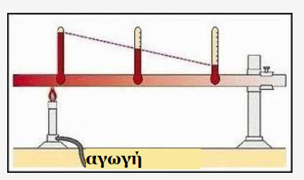

Slide 12
Σημείωση στο χώρο κάτω από το συμπέρασμα σελίδα 53

Slide 13
1^{η} άσκηση σελίδα 53

Slide 14
2^{η} άσκηση σελίδα 53

Slide 15
Άσκηση 3 σελίδα 53

